Slide 1
Види механічних коливань
Урок в 10 класі Вчитель: Хоменко Олександр Миколайович

Slide 2
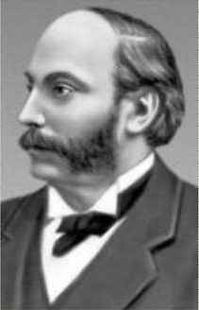
Епіграф уроку
Світ, в якому ми живемо, дивовижно схильний до коливань.
Р. Бішоп, англійський фізик
Релей, Джон Вільям
1842 - 1919

Slide 3
Механічні коливання оточують нас усюди: погойдування гілля дерев і листя, вібрація струн музичних інструментів, коливання поплавця на хвилі, рух маятника в годиннику, биття серця. Проблемні питання: Що таке механічні коливання? Як їх охарактеризувати?

Slide 4
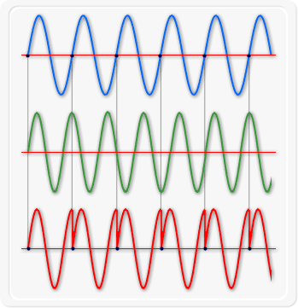
План уроку
Поняття коливань. Механічні коливання.
Характеристики коливань
Види коливань.
Умови існування вільних коливань.
Гармонічні коливання.
Розв’язування задач.

Slide 5
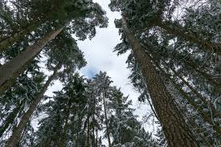
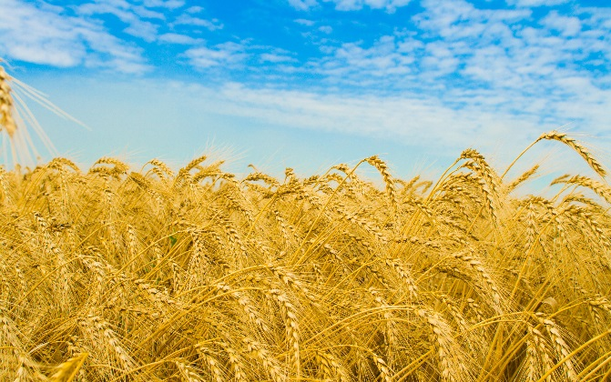
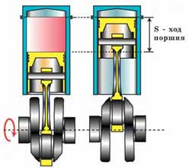
Коливання — один із найпоширеніших видів руху в природі й техніці. Коливаються дерева в лісі, пшениця в полі, поршень в двигуні, голка швейної машинки, мембрана телефону, голосові зв’язки і т. д. Коливальний рух, має низку характерних ознак, про які ви дізнаєтеся на цьому уроці. Коливаннями називаються фізичні процеси, які точно або приблизно повторюються через однакові інтервали часу. Залежно від фізичної природи розрізняють механічні й електромагнітні коливання. Механічні коливання – це рухи тіла (або системи тіл), які відбуваються біля певного положення рівноваги та які точно або приблизно повторюються через рівні інтервали часу.

Slide 6
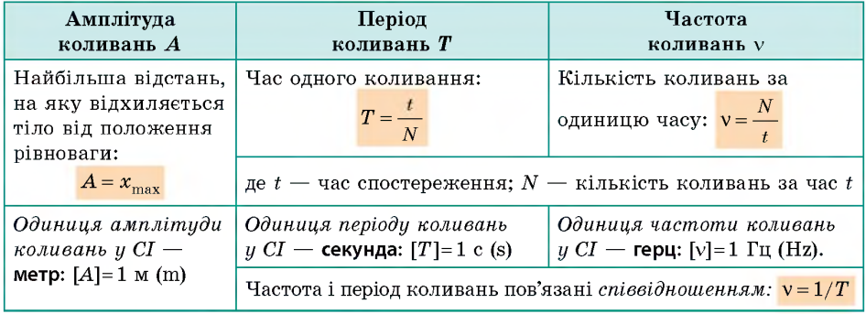
Зміщення$x$– це відстань від положення рівноваги до точки, в якій у даний момент часу перебуває тіло, що коливається. [x] = 1 м. Амплітуда коливань A – максимальна відстань, на яку відхиляється тіло від положення рівноваги. [A] = 1 м, А = х max. Період коливань $T$ – час одного повного коливання. [T] = 1 с. Частота коливань $ν$ – кількість коливань за одиницю часу. [ν] = 1 Гц. Циклічна частота ω – кількість повних коливань, здійснених тілом за 2π секунд. [ω] = 1 рад/с, або 1 Гц. Фаза коливань φ – величина, що однозначно визначає механічний стан тіла в даний момент часу. [φ] = 1 рад
Характеристики коливань

Slide 7
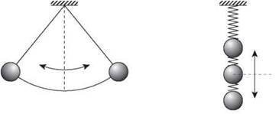
Види коливань Незатухаючі та затухаючі коливання Незатухаючі коливання – коливання, амплітуда яких із часом не змінюється. Затухаючі коливання – це коливання, амплітуда яких із часом зменшується. Вільні та вимушені коливання, автоколивання Вільні коливання – це коливання, які відбуваються під дією внутрішніх сил системи після того, як її було виведено з положення рівноваги. Коливальна система – це система тіл, у якій можуть виникати вільні коливання. Вільні коливання – це завжди затухаючі коливання. Вимушені коливання – це коливання, які відбуваються в системі внаслідок дії зовнішньої сили, що періодично змінюється. Вимушені коливання – це зазвичай незатухаючі коливання, частота яких дорівнює частоті зміни зовнішньої сили, що змушує тіло коливатися. Автоколивання – це незатухаючі коливання, які відбуваються в системі за рахунок надходження енергії від постійного джерела, що регулюється самою системою.

Slide 8
Умови існування вільних коливань
Розглянемо коливання важка на нитці або важка на пружині. У наведених прикладах система здійснювала коливання поблизу положення стійкої рівноваги. Чому ж коливання виникають саме поблизу цього положення системи? Справа в тому, що під час відхилення системи від положення стійкої рівноваги, рівнодійна всіх сил, прикладених до тіла, прагне повернути систему в положення рівноваги. Цю рівнодійну так і називають — повертальною силою. Однак, повернувшись у стан рівноваги, система внаслідок інерції «проскакує» його. Після цього знову виникає повертальна сила, спрямована тепер у протилежний бік. Так і виникають коливання. Щоб коливання тривали довгий час, необхідно, щоб сили тертя або сили опору були дуже малими.
Отже, для того, щоб у системі відбувалися вільні коливання, необхідне виконання двох умов:
система має перебувати поблизу положення стійкої рівноваги;
сили тертя або сили опору мають бути досить малими.

Slide 9
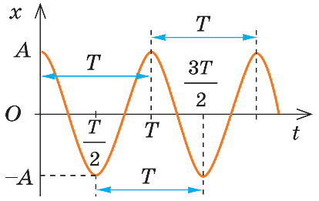
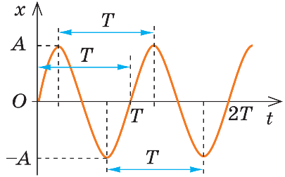
Гармонічні коливання
Гармонічні коливання – це коливання, під час яких координата $x$ тіла, що коливається, змінюється з часом $t$ за законом косинуса (або синуса).
$$x=A\cos\left(ωt+φ_{0}\right) або x=A\sin\left(ωt+φ_{0}\right)$$
$A$ – амплітуда коливань: $x_{max}=A$ (оскільки найбільше значення косинуса та синуса дорівнює 1).
$ωt+φ_{0}$ – фаза коливань: $φ=ωt+φ_{0}$ – величина, що однозначно визначає механічний стан тіла в даний момент часу.
$φ_{0}$ – початкова фаза коливань – фаза коливань у момент початку відліку часу (якщо $t=0$, то $φ=ωt+φ_{0}=φ_{0}$).
$ω$ – циклічна частота коливань: $ω=\frac{2π}{T}$
Можна довести: коли координата тіла змінюється за гармонічним законом (за законом косинуса або синуса), швидкість і прискорення руху тіла теж змінюються гармонічно. При цьому виконуються співвідношення:
$$x_{max}=A v_{max}=Aω a_{max}=Aω^{2}$$

Slide 10
Розв’язування задач

Slide 11
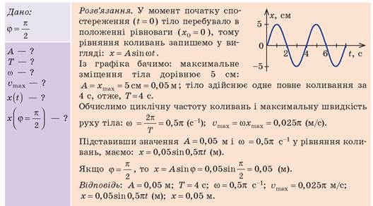
2. За наведеним графіком визначте амплітуду та період коливань тіла. Обчисліть циклічну частоту коливань і максимальну швидкість руху тіла. Запишіть рівняння коливань. Знайдіть зміщення тіла у фазі $\frac{π}{2} рад$.

Slide 13
ПІДБИТТЯ ПІДСУМКІВ УРОКУ
Робота з підручником.
Знайти в підручнику відповіді на запитання.
1. Що таке механічні коливання?
2. Які коливання називають незатухаючими?
3. Які коливання називають вільними? вимушеними? Наведіть приклади.
4. Які умови необхідні для виникнення вільних коливань?
5. Які коливання називають автоколиваннями?
6. Які коливання називають гармонічними? Запишіть рівняння гармонічних коливань.
7. Який вигляд має графік гармонічних коливань?

Slide 14
Домашнє завдання
Опрацювати § 19, Вправа № 19 (2, 4) - виконати

